Slide 1


开源地理信息系统
罗 新
云南大学 地球科学学院
邮箱: xinluo_xin@ynu.edu.cn
地址：地球科学学院1327办公室

Slide 2
目录
一
课程简介
二
课程要求及考核

Slide 3
一、课程简介
1. 开源GIS课程概述
何为开源？开源节流？开放共享？
开源的概念在计算机领域广泛提及。开源GIS中的开源的概念也源于计算机领域中的开源。
开源软件中的开源是指开放共享。将自己的工作向他人分享，他人在已有的工作基础上进行进一步改进和完善。以节省冗余劳动力，并实现多人的高效协作。

Slide 4
一、课程简介
1. 开源GIS课程概述
什么是闭源GIS软件？
基于具体的、相对独立的和封闭的平台开发的，它们采用不同的开发方式和数据格式，对地理数据的组织也有很大的差异。这种闭源形式的GIS开发会带来行业的垄断，同时在GIS应用过程中会产生高额的费用，这在一定程度上限制了GIS的普及与推广。 如常用的Arcgis、ENVI等软件.

Slide 5
一、课程简介
1. 开源GIS课程概述
什么是开源GIS软件？
开源地理信息系统（Open-source geographic information system，又称开源GIS)即开放源代码地理信息系统，是指源代码可以任意获取的GIS软件。这类软件在保留一部分著作权条件下允许用户学习、修改以及向任何人分发该GIS软件。由于开源GIS软件具有免费和开放的特点，这激发了软件开发的活力，同时也能有效促进GIS软件的应用与发展。

Slide 6
一、课程简介
1. 开源GIS课程概述（课程目标）
通过对该门课程的学习，学生能够了解开源地理信息系统发展的历史及现状，通过开源地理信息系统实验课程与开发实践，掌握开源GIS软件开发的基本规范、开发流程及常用工具。
同时，通过该课程的学习。也希望培养学生在学习和工作中开源分享和团队协作的精神。

Slide 7
一、课程简介
开源GIS课程概述（课程章节）
第一章 开源GIS软件发展历史 （理论+实验）
第二章 开源桌面GIS软件简介与应用 （实验）
第三章 开源GIS软件开发环境配置（理论+实验）
第四章 矢量数据处理 （实验）
第五章 栅格数据处理（实验）
第六章 GIS数据可视化分析（实验）
第七章 开源GIS项目开发实践（实验）
开源GIS发展历史与现状、开发环境配置
基于开源软件的GIS数据处理与分析（重点、难点）

Slide 8
二、课程要求及考核
1、教学方法
线下实验课，课堂学习需携带电脑，并保持网络通畅。
2、 考核方式
考核方式除课堂表现外，主要为以小组为单位完成的2次课后实验，及一次应用开发实践项目的成果
3、 考核成绩
课堂表现（40%）+课后实验（20%）+开发实践（40%）

Slide 9
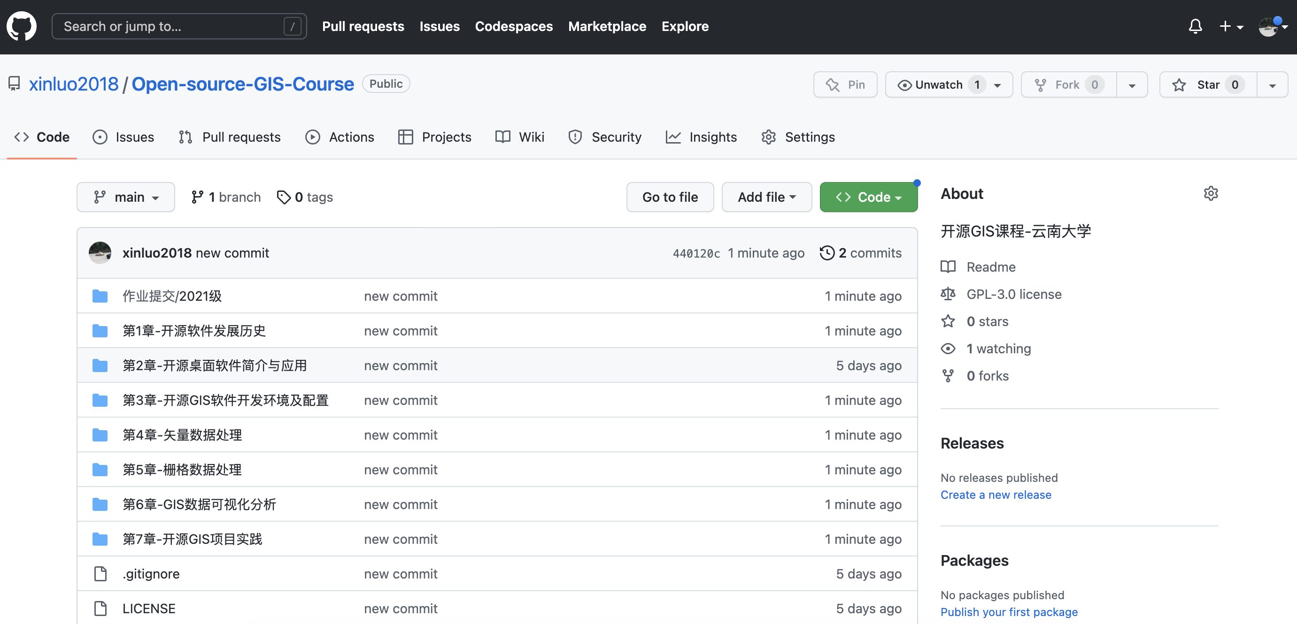
二、课程要求及考核
4、作业提交
课程作业提交至《开源GIS 》课程托管的Github平台
《 开源GIS 》课程链接： https://github.com/xinluo2018/Open-source-GIS-Course

Slide 10
云南大学《 开源地理信息系统》课程
第一章：开源GIS软件发展史
罗 新
云南大学 地球科学学院
邮箱: xinluo_xin@ynu.edu.cn
地址：地球科学学院1327办公室

Slide 11
目录
一
开源软件概念及发展史
二
开源GIS软件发展史及现状

Slide 12
一、开源软件概念及发展史

Slide 13

一. 开源软件概念及发展史
1、基本概念
开源软件（Open-source software，简写OSS），又称开放源代码软件，是源代码可以任意获取的计算机软件，这种软件的著作权持有人在软件协议的规定下保留一部分权利并允许用户学习、修改以及以任何目的向任何人分发该软件。
开放源代码促进会（OSI）

Slide 14
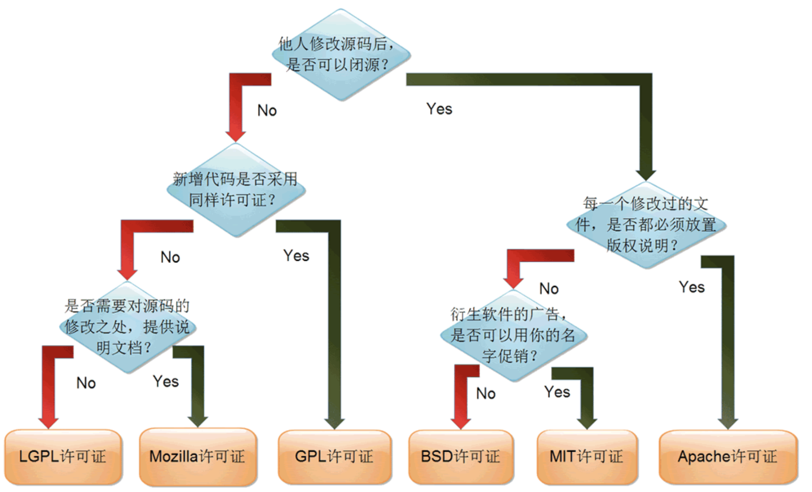
一. 开源软件概念及发展史
2、开源协议
开源软件在追求“自由”的同时，不能牺牲程序员的利益，否则将会影响程序员的创造激情，因此世界上现在有 60 多种被开源促进组织（Open Source Initiative）认可的开源许可协议来保证开源工作者的权益。开源协议规定了你在使用开源软件时的权利和责任，也就是规定了你可以做什么，不可以做什么。

Slide 15
一. 开源软件概念及发展史
3、开源软件发展史
开源的历史就是互联网的历史，在 20 世纪 90 年代早期互联网诞生之时，协作、同行评审、通信和开放性的价值就已写入了互联网的底蕴之中。
1983年，理查德·斯托曼（Richard Stallman）发起自由软件集体协作的计划（GNU计划），目的是开发出一套完全自由（Free Software）的操作系统。
1991年，林纳斯·托瓦兹（Linus Torvalds）创建了名为“Linux”的操作系统内核，该系统采用GPL开源协议。
2005年，林纳斯·托瓦兹（Linus Torvalds）开发了git分布式版本控制软件。

Slide 16
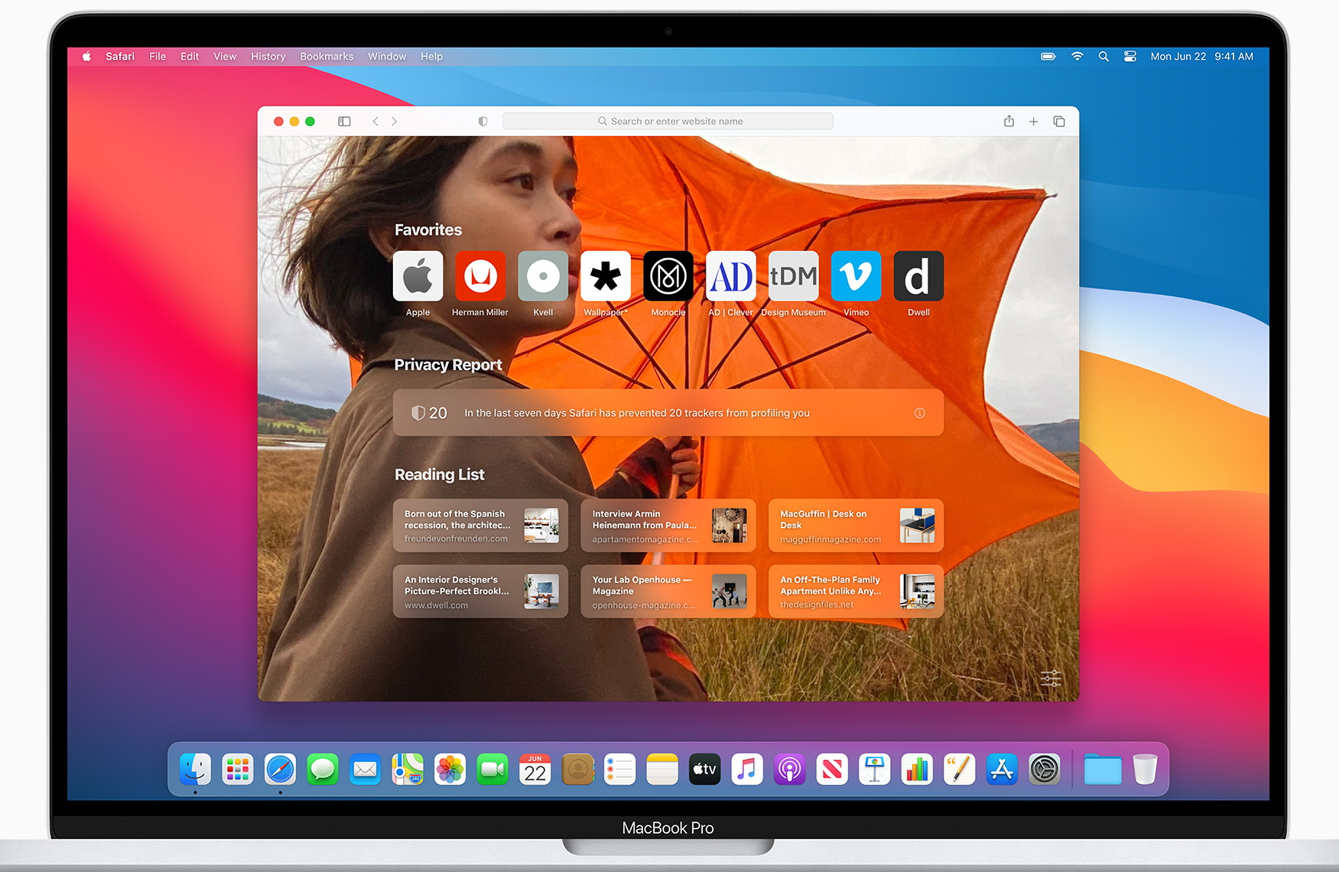
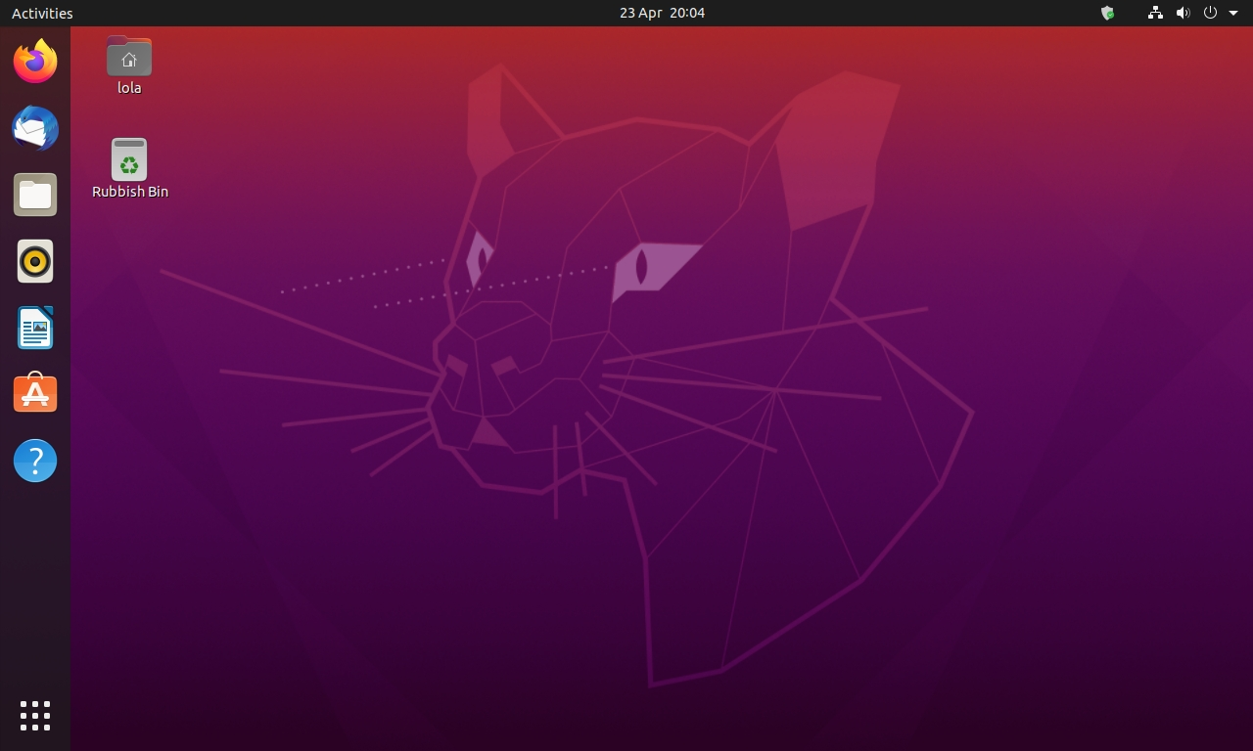

一. 开源软件概念及发展史
3、开源软件发展史
苹果操作系统
Linux操作系统
Windows系统
Notes:
Linux 和 macOS 都是起源于 UNIX。Linux系统对源代码进行了开源，mac os对源代码进行了闭源。

Slide 17
二、开源GIS软件发展史及现状

Slide 18
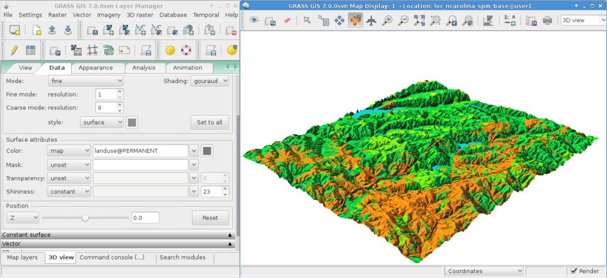
二. 开源GIS软件发展史及现状
1、开源GIS软件发展
开源GIS软件的起源可以追溯到1982年，当时美国陆军建筑工程研究实验室（USA-CERL，system，地理资源分析支持系统） 以满足美国军方土地管理和环1982-1995）开始开发 GRASS（geographic resources analysis support境规划软件的需要。1995年，USA-CERL中止了GRASS的开发，美国贝勒大学成立团队接手了GRASS的开发，1999 年10月，GRASS 软件的公有领域授权更换为开源GPL许可。
备注：界面与Arcgis类似，但Arcgis 1999年才发布。

Slide 19
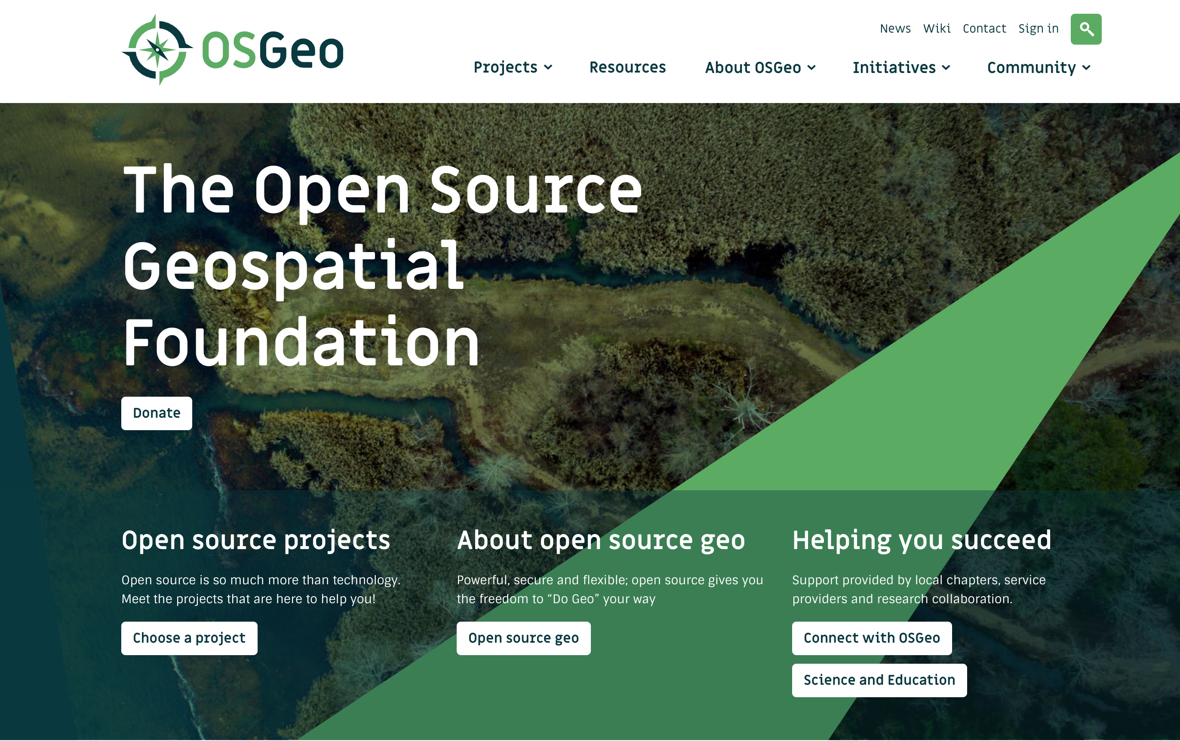
二. 开源GIS软件发展史及现状
1、开源GIS软件发展
GIS作为一门交叉学科，它的发展伴随着计算机技术的发展。随着软件的开源化趋势GIS软件也开向开源时代迈进。2006年国际地理空间开源基金会（OpenSouce Geospatial Foundation，OSGeo）成立，该机构致力于推动开源GIS开发。
https://www.osgeo.org/

Slide 20

二. 开源GIS软件发展史及现状
2、开源GIS软件现状
除了美国军方开发了地理资源分析支持系统（Geographic Resources Analysis Support System，GRASS），近年来，针对不同应用场景和特定功能需求，开源GIS软件开发获得的了快速发展。
Frank Warmerdam教授1998年开发了GDAL(Geospatial Data Abstraction Library)，用于支持矢量数据和栅格数据的读写、转换和处理。

Slide 21
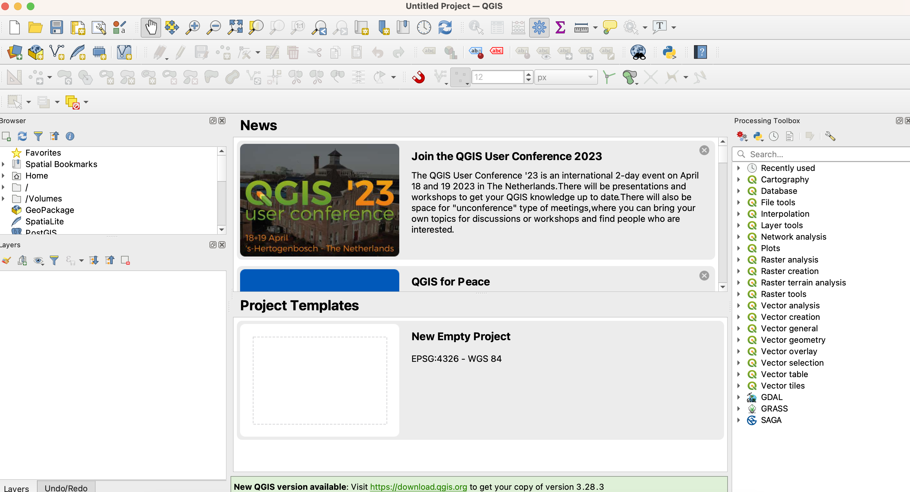
二. 开源GIS软件发展史及现状
2、开源GIS软件现状
考虑到GRASS 较为复杂，实际应用中为GIS 的初学者造成了一些不便。2002年 5 月，开发人员开发了开源QGIS软件（ Quantum GIS），该软件的开发使得初学者能够快速对GIS数据进行编辑和分析。

Slide 22
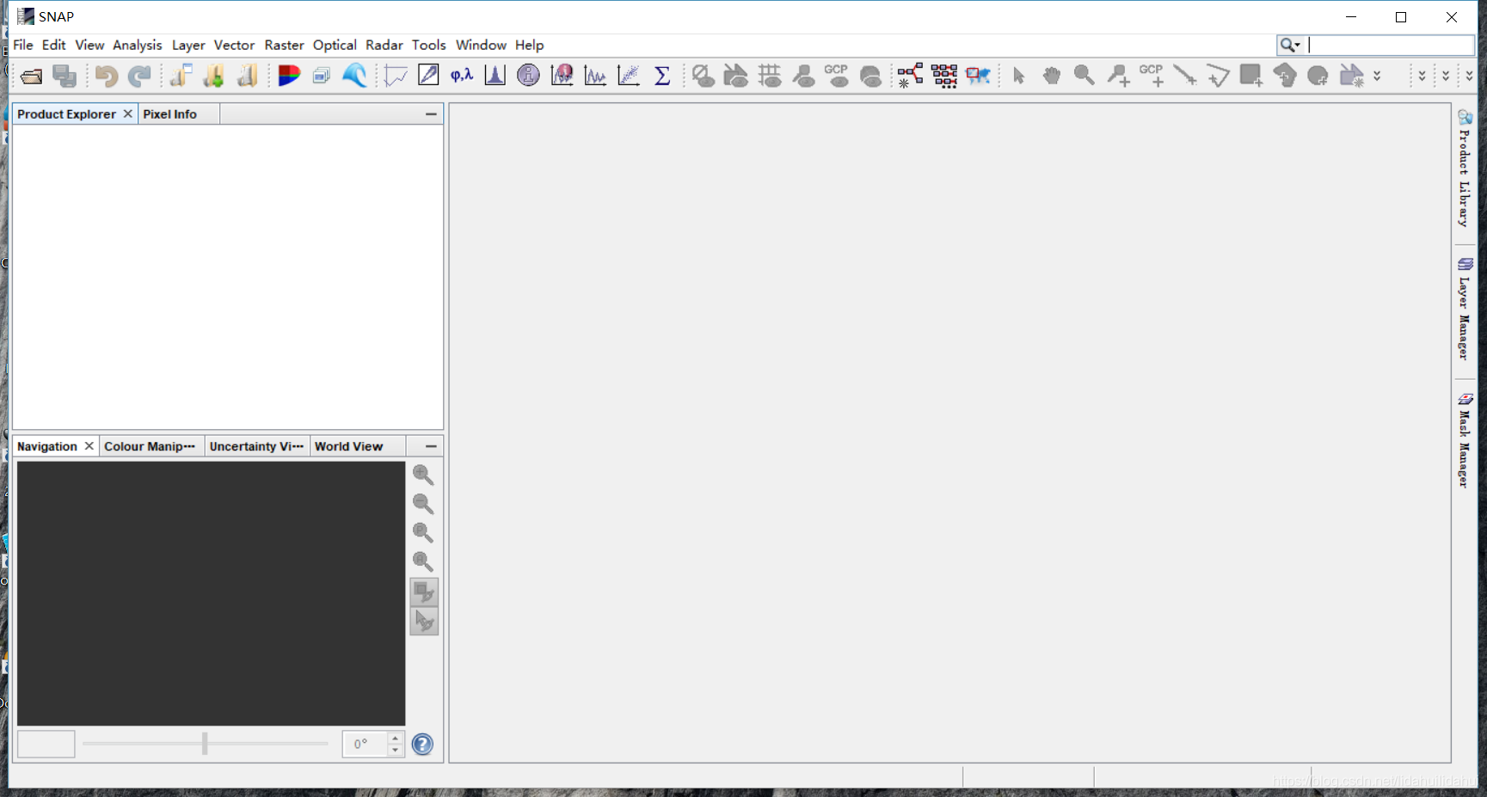
二. 开源GIS软件发展史及现状
2、开源GIS软件现状
欧空局（European Space Agency， ESA）近年来发射了大量的遥感卫星（如Sentinel-1, Sentinel-2, Sentinel-3等），为了便于这些遥感数据的使用，欧空局自主研发了针对这些遥感数据处理的开源软件SNAP（Sentinel Application Platform ）。

Slide 23
二. 开源GIS软件发展史及现状
2、开源GIS数据现状
GIS行业发展离不开数据的支持。目前通过网络平台已经能获取到海量的如区域行政边界、路网、水系等GIS矢量数据。同时由于航空航天技术和卫星遥感技术的发展，我们也能免费获取到越来越多的卫星遥感数据。GIS数据部分获取平台如下：
1） https://www.poi86.com/；行政区划矢量数据、道路矢量数据等。
2） https://github.com/GaryBikini/ChinaAdminDivisonSHP；高德矢量数据整理。
3）https://search.earthdata.nasa.gov/search; 可获取Sentinel-1、ASTER等数据。
4）https://scihub.copernicus.eu/dhus/#/home; 可获取sentinel-1、Sentinel-2、Sentinel-3遥感数据。
4) http://www.globallandcover.com/; 全球地表覆盖数据。

Slide 24
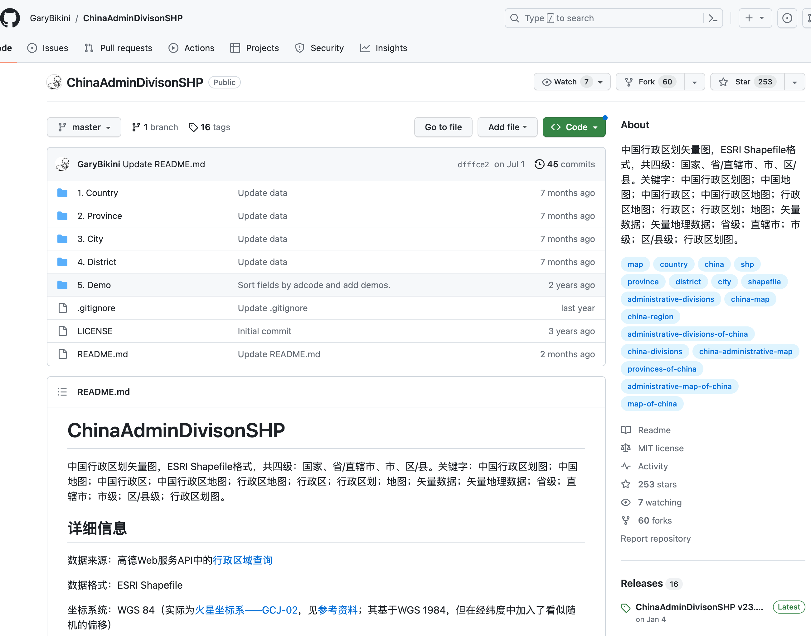
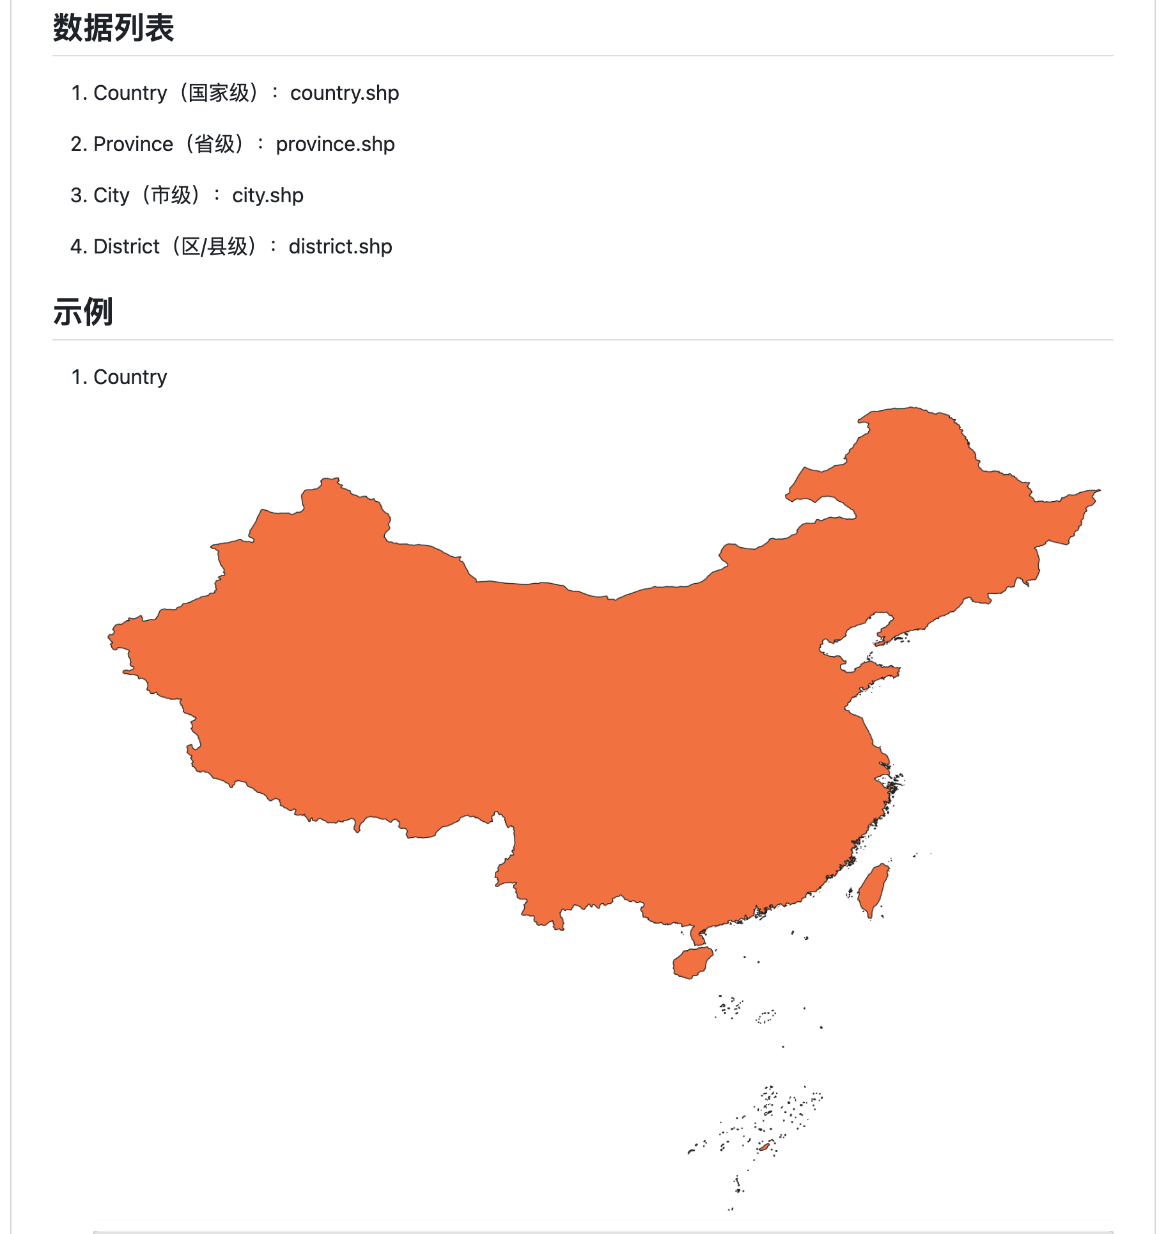
二. 开源GIS软件发展史及现状
2、开源GIS数据现状
开源数据检索（矢量数据）
2) https://github.com/GaryBikini/ChinaAdminDivisonSHP; 高德矢量数据整理。
!!备注：网络数据往往不能保证精确，如对数据严谨性、准确性有要求，需到国家自然资源部官方网站进行检索下载。

Slide 25
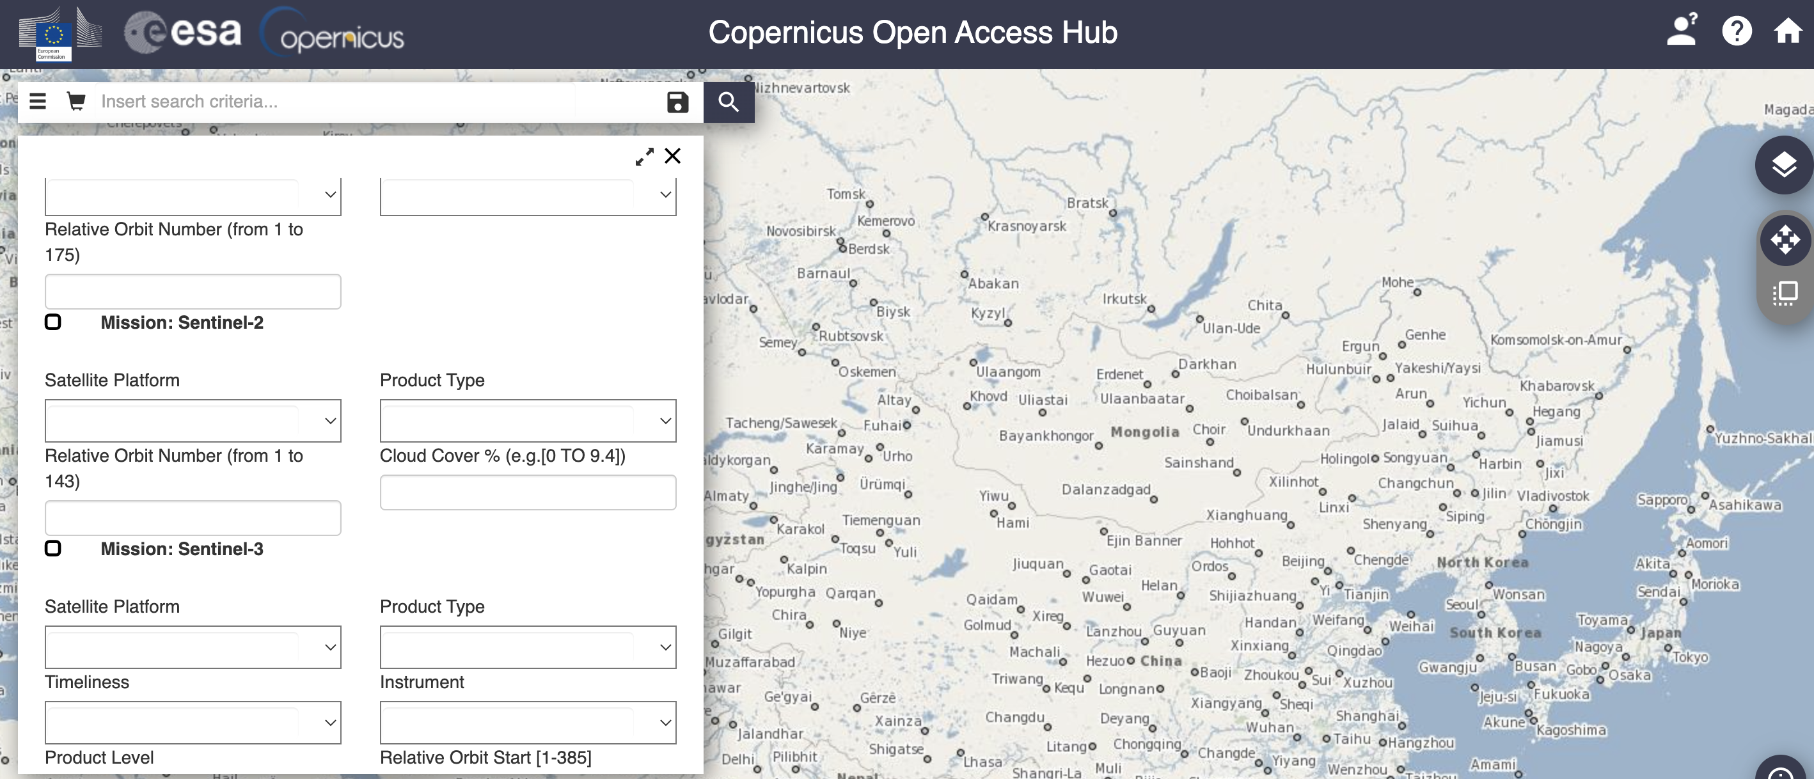
二. 开源GIS软件发展史及现状
2、开源GIS数据现状
开源数据检索（卫星遥感数据）
3）https://scihub.copernicus.eu/dhus/#/home; 可获取sentinel-1、Sentinel-2、Sentinel-3遥感数据。该网站需提前注册账号。

Slide 26
二. 开源GIS软件发展史及现状
思考题
1. 开源软件特点？
2. 常用的开源GIS软件和闭源GIS软件分别有哪些；
3. 常用开源协议有哪些？Linux系统采用的哪种开源协议。
课堂练习/课后作业
1. GIS数据下载（昆明区域矢量数据和栅格数据）
2.1 矢量数据为全国数据和昆明市各行政区数据。
2.2 栅格数据为Sentinel-2卫星在2020年4月11日获取的包含昆明市主城区遥感影像。
2. 安装QGIS和SNAP软件（第二章学习需要）。

